Slide 1

XXX产品评测报告
2016.XX.XX

Slide 2
CONTENTS
项目情况概述
研究发现总结
专家评估发现详述

Slide 3
01
项目情况概述
1.1 研究背景与目标
1.2 研究方法
1.3 研究内容

Slide 4
1.1 研究背景与目标
研究背景
研究目标
简要介绍本评估项目开展背景
概述本评估项目研究目标
产品相关截图

Slide 5

1.1 研究背景与目标
示例
研究背景
研究目标
· 根据翼支付用户体验评估项目需要，对翼支付移动端
APP的核心功能和辅助功能，进行专家评估。
· 项目计划对翼支付客户端的注册、登录、交费功能和
甜橙理财等核心功能，以及充值、购票辅助功能的业
务流程使用方面进行专家评估，对产品各维度进行优
化，并收集翼支付需求，提升翼支付产品的用户体验
水平。
· 发现翼支付移动端APP的产品业务流程问题，进行优化提升。
· 提升翼支付产品的用户体验水平，增加产品粘性和用户的信赖度。
· 完成专家评估，并结合分析结果对产品提出明确的改进建议。

Slide 6
1.2 研究方法
根据本次XXX项目需求，我们选择了专家评估方法对XXX进行专家评测及评分，同时选择XX产品进行对标分析，评估根据可用性原则和《中国电信用户体验评测指标》进行，并产出评估报告。
执行流程
准备阶段：确定评估指标及评分标准，梳理产品功能列表；
执行阶段：根据评估方式，正式执行走查和开展性能测试，同时记录需求问题点；
总结阶段：归纳整理产品需求问题点，深入分析和挖掘问题产生原因，并提供设计修改建议；专家打分并撰写测试报告。
专家评估
评估专家依据用户体验原则，对产品功能页面逐一进行评估，发现并记录产品设计中存在的可用性问题。
对标参考：
填写对标产品信息

Slide 7
1.3 研究内容：功能列表
展示产品功能（功能较多时可只展示至二级功能）

Slide 8
1.3 研究内容：功能列表
示例
账户管理
支付功能
甜橙金融
生活服务
· 我的银行卡
· 账户
· 客服中心
· 订单查询
· 收支明细
· 代金券
· 消息中心
· 扫一扫
· 转账
· 还信用卡
· 收款码
· 付款码
· 证券开户
· 股票
· 甜橙保险
· 甜橙理财
· 添益宝
· 甜橙白条
· 甜橙信用
· 甜橙小贷
· 交费助手
· 通信缴费
· 生活缴费
· 周边商户
· 百度糯米
· 火车票
· 全球购
· 电影票
· 红包
· 公交充值
· 优惠券
· 订酒店‘
· 订机票
· 甜橙点券

Slide 9
1.3 研究内容：专家评估
研究内容
 专家走查
简要介绍本次评估的功能。
功能：功能的完备性、有效性、合理性问题
性能：产品的稳定性、兼容性、响应时间
体验：其他影响用户使用体验的问题
 专家评分
专家走查XXX产品功能模块后，明确各个发现点的严重等级及影响范围
根据评分标准对产品进行评分

Slide 10
02
研究发现总结
2.1 研究发现总结
2.2 评分及问题统计
2.3 各维度概述
2.4 问题重要等级分类

Slide 11
2.1 研究发现总结
整体概述
发现概要
本次评估结果共有XX个专家评估发现点。
说明待提升的点

Slide 12
2.1 研究发现总结
示例
翼支付的用户体验水平整体较高，但在功能、交互和视觉等方面仍有一定的提升空间。
在与支付宝的对标评估过程中发现，翼支付的功能相对完备，但仍有不足。各功能设置与协同使用流程不够顺畅，如甜橙理财、我的银行卡、生活缴费等缺乏易用性；部分功能需要完善，如扫一扫、转账、还信用卡、收/付款码等。部分视觉元素缺少统一标准，交互逻辑繁杂，且不符合用户心理预期，安全保障及隐私保护机制有待加强。
本次评估结果共有39个专家评估发现点。
待提升:
性能：系统出现崩溃的频率高，部分功能的提示信息有误，降低用户好感度
功能：相对比较完善，个别功能亮点突出，但部分功能缺失，部分功能内容重合
体验：部分页面内部视觉样式不统一，视觉呈现不美观，不便于用户查看

Slide 13

2.2 专家评估-评分及问题统计
XX个问题点包含XX个功能问题，XX个性能问题，XX个体验问题，主要集中在XX维度，存在XXX等问题，希望在今后优化改进的过程中多加关注该维度。
用户体验评测指标（新） | 一级指标 | 二级指标 | 二级指标得分
 | 功能 （50） | 完备性 | 得分
 |  | 有效性 | 得分
 |  | 合理性 | 得分
 | 性能 （30） | 稳定性 | 得分
 |  | 兼容性 | 得分
 |  | 响应时间 | 得分
 | 体验 （20） | — | 得分
产品总分 |  |  | 得分

Slide 14
2.3 专家评估-总结建议
功能维度存在问题概述及建议
功能
功能维度存在问题概述及建议
性能
功能维度存在问题概述及建议
体验

Slide 15
2.3 专家评估-总结建议
示例
翼支付产品整体相对完善，个别功能如证券开户，亮点比较突出，能满足用户多方面的需求。但部分功能仍然缺失，如“我的资产”页，未提供隐藏收益及资产的功能。同时，部分功能内容重合，如交费助手、通信缴费和生活缴费部分功能重复。建议进一步完善翼支付的细项功能。
功能
翼支付APP在使用过程整体较为稳定，无明显崩溃情况出现；APP兼容性较好，兼容比率高于业内均值，关键页面的响应时长与对标产品基本持平。
性能
翼支付整体APP的部分页面界面元素文本、位置、层次页面等方面中缺少统一标准，导致界面信息不易识别和理解；公交冲值金额填写页等缺少相应的提示信息。建议关注翼支付整体界面设计及提示信息，进一步提升产品体验。
体验

Slide 16
2.4 问题重要等级分类
依据问题所属严重等级和影响范围，将问题重要等级划分为6个维度
重要级别 | 严重等级 | 影响范围
 | 高 | 大
 |  | 小
 | 中 | 大
 |  | 小
 | 低 | 大
 |  | 小
第1级
第2级
3.1 功能
3.2 性能
3.3 体验
第3级
第4级
第5级
第6级
一、问题严重等级划分标准：
二、问题影响范围划分标准：
高 - 会导致用户无法完成操作的问题
大 -涉及3个及以上页面
中 - 用户需要通过一定时间才能自己克服的问题
小 -涉及1-2个页面
低 - 不对完成任务造成影响，如能改进可增进用户体验

Slide 17
03
专家评估发现详述
3.1 功能
3.2 性能
3.3 体验

Slide 18
3.1 功能-问题概述（竖版）
问题严重级别图标，用以说明该问题点的严重程度
问题发现点1
第2级
页面截图和问题点标注
描述在专家评估过程中发现的问题点。
优化建议
根据问题提出相应的优化建议。

Slide 19
3.1 功能-问题概述（横版）
页面截图和问题点标注
问题发现点1
第2级
优化建议
描述在专家评估过程中发现的问题点。
根据问题提出相应的优化建议。

Slide 20


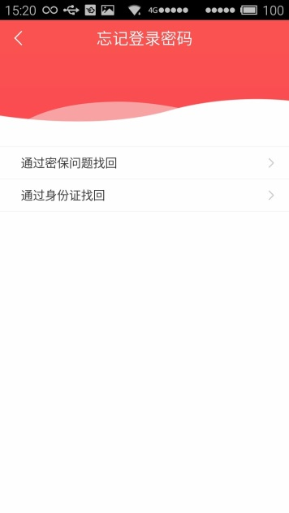
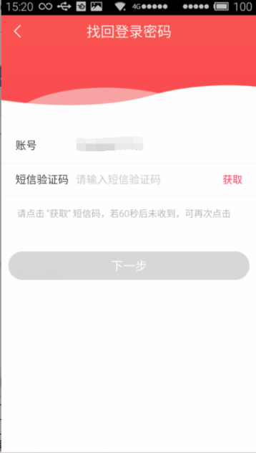
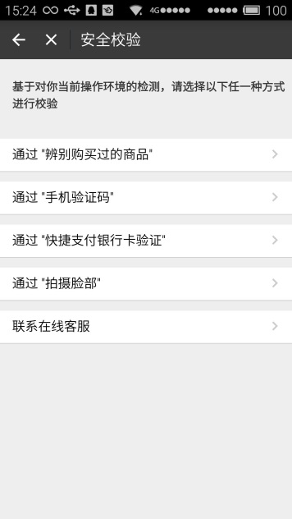
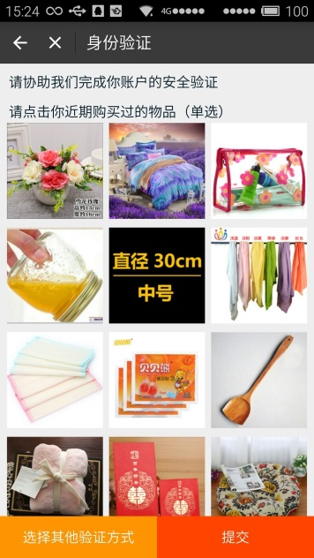
3.1 功能-找回密码功能不合理
示例
1. 选择找回密码的途径
2. 输入验证码
1. 选择找回密码的途径
2. 进行甄别
账户
问题发现点1
第2级
优化建议
忘记登录密码，并更换了手机号后，找回密码只包括密保或身份证两种方法，途径较少，且都需要原注册手机号接收验证码，只好联系客服处理。客服告知，必须使用原手机号接受验证码，否则该账户作废。
增加找回密码的方法，并在保证账户安全的基础上，为找回登录密码提供方便。

Slide 21
3.2 性能-稳定性
问题发现点1
页面截图和问题点标注
描述在专家评估过程中发现的问题点。
优化建议
根据问题提出相应的优化建议。

Slide 22
3.2 性能-兼容性
兼容性测试结果概述
兼容性测试基本数据说明，包括性能测试平台，覆盖分辨率，硬件配置等
行业均值 XX%
85%
90%
XX产品兼容性XX%

Slide 23

3.2 性能-兼容性
示例
翼支付兼容性测试在Testin性能测试平台完成，覆盖主流分辨率和硬件配置，兼容性为93%，大于行业均值。
性能测试平台
覆盖分辨率
硬件配置
Testin云测试
Android：1280*720、1920*1080、854*480、800*480、960*540 。
iOS：1136*640、1334*750、2208*1242、960*640。
处理器：2-6核，1.0-2.3GHz
物理内存：512M-3G
行业均值 87%
85%
90%
翼支付兼容性93%

Slide 24
3.2 性能-响应时间
响应时间测试结果说明
响应时间测试数据

Slide 25
3.2 性能-响应时间
示例
天翼导航性能-响应时间测试结果：天翼导航与竞品高德地图对比，应用启动和关键页面加载时间较长，具体表现在“首页语音功能加载时间”相差1s左右。
手机版本 机型 | 性能指标测试 | 测试页面 | 天翼导航 所用平均时间（'s） | 高德地图导航 竞品平均时间（'s）
测试机型：SAMSUNG S4 Huawei mate7 安卓版本： Android 4.4.2 | APP启动时间 | 应用启动时间 | 4.3 | 1.31
 | 关键页面载入 | 首页搜索地址 加载速度 | 2.01 | 2.05
 |  | 首页语音功能 加载时间 | 5.33 | 3.9
 |  | 公交地址选择 加载实时地图 | 2.21 | 2.3
 |  | 点击常用地址“去公司”加载时间 | 1.5 | 1.35

Slide 26
3.3 体验-问题概述（竖版）
问题严重级别图标，用以说明该问题点的严重程度
问题发现点1
第2级
页面截图和问题点标注
描述在专家评估过程中发现的问题点。
优化建议
根据问题提出相应的优化建议。

Slide 27
3.3 体验-问题概述（横版）
页面截图和问题点标注
问题发现点1
第2级
优化建议
描述在专家评估过程中发现的问题点。
根据问题提出相应的优化建议。

Slide 28
XXX评估问题清单附件：
APP版本：
版本号
设备版本：
设备列表
问题清单附件.xls
评估说明
本次评测发现XX个专家评测发现点；
多名用研人员从不同角度进行专家走查；
调用不同品牌、型号的测试终端进行多次反复筛查。
多专家评测
功能多次反复筛查

Slide 29


